Slide 1
ทีมนวัตกรรมเพื่อพ่อหลวง ภูมิใจนำเสนอ
บ้านสีเหลือง
นวัตกรรมที่จะช่วยวัดความรักชาติในเว็บไซต์ของคุณ
๓ ก.ค. ๒๕๖๕

Slide 2
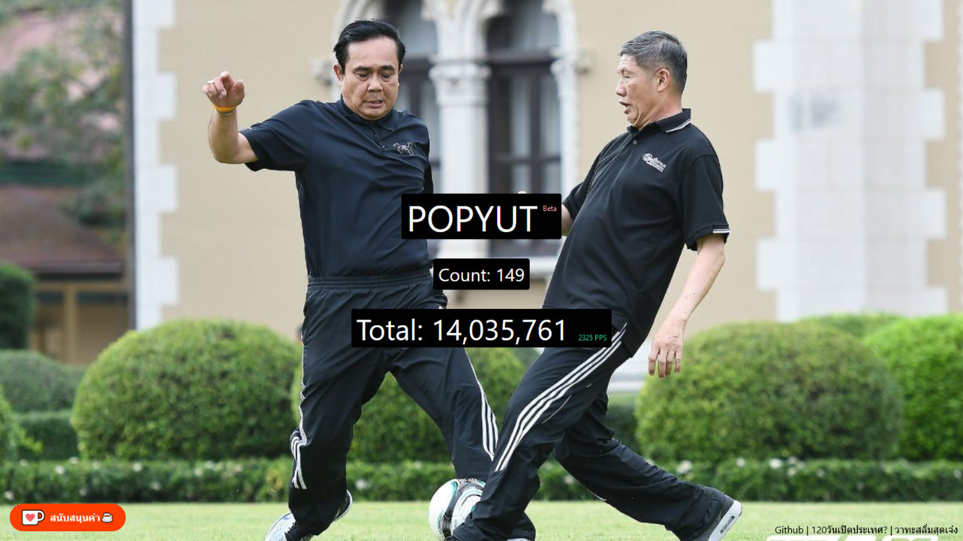
ที่มาและความสำคัญของโครงงาน
เนื่องจากปัจจุบัน หลาย ๆ คนที่ทำเว็บไซต์ ทำโดยไม่คำนึงถึงความรักชาติ ศาสนา พระมหากษัตริย์ ซึ่งเป็นศูนย์รวมจิตใจของคนไทยทุกคน

Slide 3
วัตถุประสงค์ของโครงงาน
เพื่อส่งเสริมความตระหนักรู้ในการสร้างเว็บที่รักชาติ
เพื่อต่อกรกับเว็บที่มุ่งร้ายต่อ ชาติ ศาสนา และ พระมหากษัตริย์

Slide 4

บ้านสีเหลืองคืออะไร
บ้านสีเหลืองเป็นนวัตกรรมที่สร้างคนไทย ๑๐๐%
ทำหน้าที่ตรวจสอบเว็บไซต์ว่ามีความรักชาติหรือไม่
บ้านสีเหลืองเลือกใช้เทคโนโลยีที่ทันสมัย อาทิ บล็อกเชน และปัญญาประดิษฐ์ ในการวิเคราะห์และให้ผลลัพธ์การตรวจสอบอย่างถูกต้อง

Slide 5
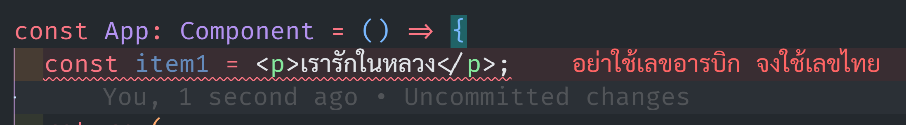

การพัฒนาบ้านสีเหลือง
เพื่อให้งานออกมามีประสิทธิภาพ เราจึงมีข้อกำหนดสำหรับทีมพัฒนาที่ต้องปฏิบัติตามระหว่างที่พัฒนาบ้านสีเหลือง
- เราได้สร้าง เอสสลิ้นปลั๊กอิน ที่คอยตรวจสอบไม่ให้มีการใช้เลขอารบิก
- เรายึดหลัก ๑ ลิโพ ๑ คอมหมิด เพื่อให้ได้มาซึ่งงานที่มีประสิทธิภาพ จึงใช้เทคนิคขึ้นสูงในการพัฒนา (รอรูป)

Slide 6
การสาธิตนวัตกรรม

Slide 7
เข้าชมการสาธิต บ้านสีเหลือง โดยตนเองได้ที่ http://รักชาติ.gusbell.tech:6973/

